Slide 1

راهنمای پایگاه Doaj
فاطمه رفیعی نسب
کارشناس اشتراک پایگاه های کتابخانه مرکزی دانشگاه
1404

Slide 2
Doaj
برای استفاده از این پایگاه به این آدرس مراجعه نمایید.
WWW.doaj.org
این پایگاه در حقیقت راهنمای مجلات دسترسی آزاد پایگاهی علمی شامل اطلاعات و پیوند دسترسی رایگان به مجلات علمی است که دسترسی به آنها بدون محدویت است.
این پایگاه در سال ۲۰۰۳ کار خود را با ۳۰۰ عنوان مجله آغاز نمود و در حال حاضر، بیش از ۱۶ هزار مجله دسترسی آزاد را پوشش می دهد. این پایگاه یک فهرست راهنما از مجلاتی است که مقالات خود را به صورت دسترسی آزاد منتشر می کنند.

Slide 3
دسترسی به Doaj
اشتراک این پایگاه توسط کتابخانه مرکزی دانشگاه تهیه نشده است، ولی می‌توانید در این پایگاه جستجو انجام دهید و در صورت نیاز به دسترسی به متن کامل مقاله‌ای از سامانه تأمین مدرک دانشگاه استفاده نمائید.
یا با شماره‌های زیر تماس بگیرید.
06133113927
06133113951

Slide 4
ویژگی های پایگاه DOAJ
ساختار ساده و دسترسی آسان به متن مقالات
پوشش جامع تمام موضوعات علمی
مقالات به زبان‌های مختلف
دسترسی رایگان، تمام‌متن و بدون محدودیت به مجلات
حذف مجلاتی که دیگر منتشر نمی‌شوند (در صورت جایگزینی با عناوین جدید)
روزآمد بودن عناوین و اطلاع‌رسانی از مجلات فعال و رایگان

Slide 5
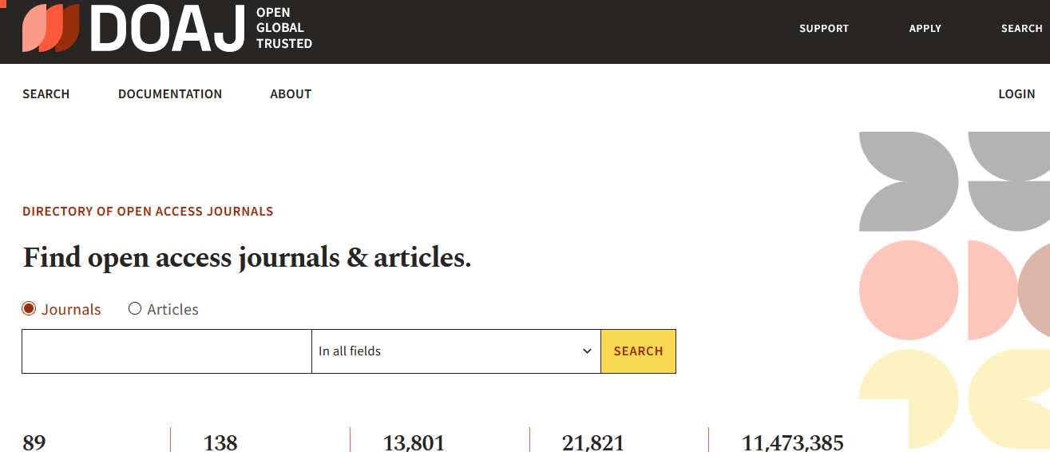

Slide 6
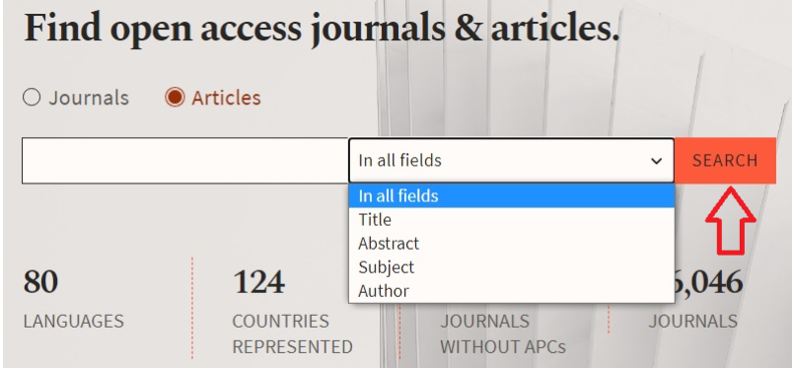
جستجوی ساده
اگر مقاله را انتخاب کنید، فیلدهایی مانند: در همه ی فیلد ها، عنوان، چکیده،موضوع و نویسنده در منوی آبشاری کنار کادر جستجو نمایش داده می شوند.

Slide 7
جستجوی پیشرفته
اگر بخواهید جستجوی دقیق تری داشته باشید، از جستجوی پیشرفته استفاده کنید؛ بر روی آیکون search (با شماره ۱ علامت گذاری شده) کلیک کرده و یکی از گزینه های articles یا journals را انتخاب کنید. در منوی آبشاری (با شماره ۲ علامت گذاری شده) ، می توانید فیلد مورد نظر خود را انتخاب نمایید.
اگر گزینه مقاله را انتخاب کنید مانند تصویر پایین فیلدهایی مانند: در همه ی فیلدها، عنوان، چکیده، کلمات کلیدی، نویسنده، شماره انحصاری نویسنده( ارکید )، شماره دیجیتال مقاله و زبان نمایش داده می شود و با انتخاب هر کدام ، می توانید جستجوی خود را به آن فیلد محدود کنید.

Slide 8
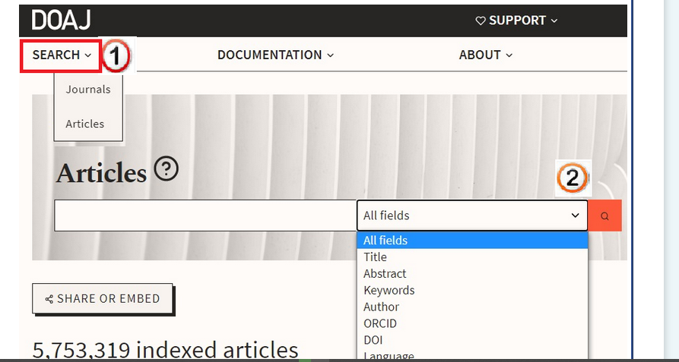

Slide 9
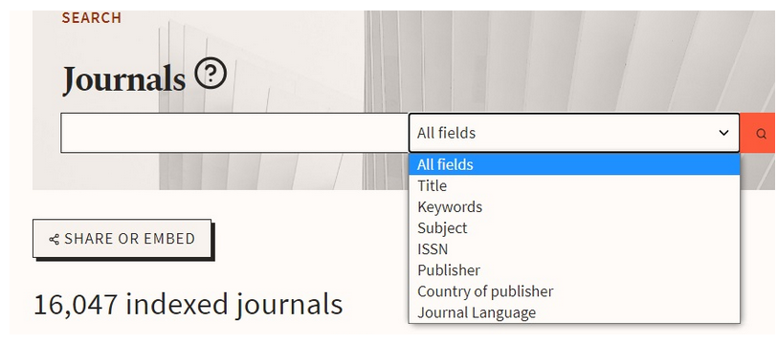
چنانچه گزینه مجلات را انتخاب کنید، فیلد هایی مانند: عنوان،کلمات کلیدی، موضوع، ISSN، ناشر، کشور و زبان مجله در منوی آبشاری کنار کادر جستجو نمایش داده می شوند. (مانند تصویر پایین)

Slide 10
جستجوی پیشرفته
نکته: در جستجوی پیشرفته می توانید با استفاده از عملگرهای بولی (AND ، OR، NOT) چندین کلمه را با هم ترکیب نموده و جستجوی دقیق تری انجام دهید.
AND برای ترکیب دو مفهوم است و در صورتی که بین دو کلید واژه در عبارت جستجو قرار گیرد، رکوردهایی را بازیابی می کند که هر دو کلید واژه را با هم داشته باشد.
OR جهت ترکیب واژهای مشابه، کلمات دارای اختصارو کلماتی که دو شکل املایی دارند به کار می رود و رکوردهایی را بازیابی می کند که یک یا هر دو کلید واژه را در خود داشته باشد.
NOT برای حذف کردن یک واژه خاص از جستجو به کار می رود. هرگاه بین دو کلید واژه قرارگیرد، رکوردهایی را بازیابی می کند که کلید واژه اول را داشته باشد ولی کلید واژه دومی را نداشته باشد.

Slide 11
صفحه نتایج
۱-پس از جستجو، نتایج بازیابی شده را می توانید بر اساس یکسری آیتم ها مانند : میزان مرتبط بودن، عنوان، تاریخ انتشار، تاریخ پیوستن به سایت DOAJ مرتب نمایید.
۲- در این قسمت می توانید نتایج را بر اساس موضوع، مجله، سال انتشار محدود نمایید.

Slide 12
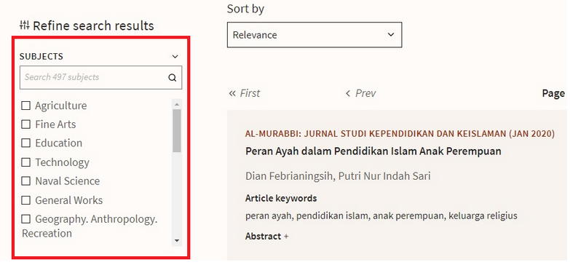
مرور موضوعی مجلات
در سمت چپ صفحه، ژورنال ها و مقاله بر اساس چندین مقوله موضوعی اصلی تقسیم بندی شده اند که هر یک شامل چندین هزار رکورد می باشد.

Slide 13
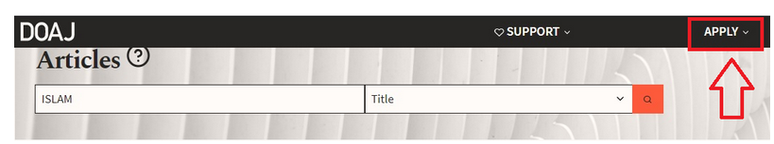
نمایه سازی مجلات
مجلات دسترسی آزاد می توانند برای نمایه شدن در DOAJ از قسمت Apply درخواست دهند. لازم به ذکر است که مجلات باید شرایط نمایه شدن را رعایت کنند.در منوی بالای سایت، راهنما و شرایط عضویت مجلات در پایگاه DOAJ قرار داده شده است.

